Slide 1
Bildungsplan 2016
Geographie

Slide 2
Bildungsplan 2016
Eckpunkte für den Bildungsplan Geographie
Systemischer Ansatz
Kompetenzorientierung
Leitperspektiven
Beispielcurricula und strukturelle Umsetzung

Slide 3
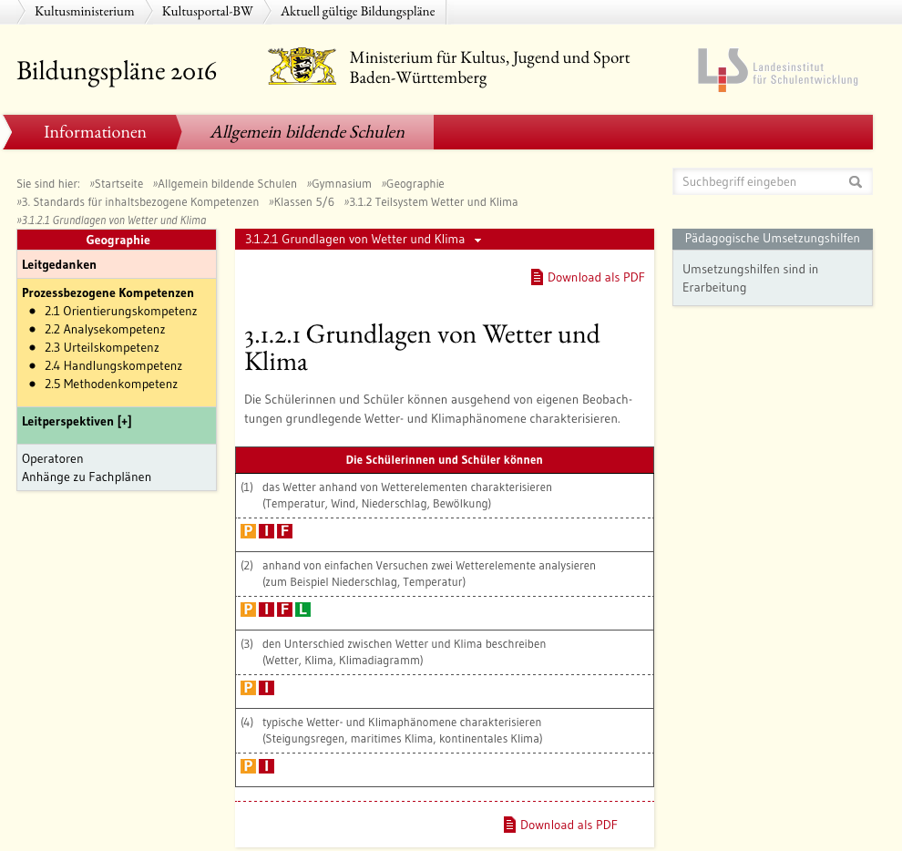
Bildungsplan 2016
Veröffentlichung
www.bildungsplaene-bw.de
Lehrkräfte:
USB- Stick (mit Lehrkräftebegleitheft)
Schulen:
gedrucktes Belegexemplar

Slide 4
Bildungsplan 2016: Implementierung
 | Bildungsplan Grundschule | Gemeinsamer Bildungsplan Sekundarstufe I |  |  | Bildungsplan Gymnasium
Schuljahr | Klassen Grundschule | Klassen Werkrealschule | Klassen Realschule | Klassen Gemeinschafts-schule | Klassen Gymnasium (G8)
2016/2017 | 1 und 2 | 5 und 6 | 5 und 6 | 5 und 6 | 5 und 6
2017/2018 | 3 | 7 | 7 | 7 | 7
2018/2019 | 4 | 8 | 8 | 8 | 8
2019/2020 |  | 9 | 9 | 9 | 9
2020/2021 |  | 10 | 10 | 10 | 10
2021/2022 |  |  |  | 11 | 11
2022/2023 |  |  |  | 12 | 12
2023/2024 |  |  |  | 13

Slide 5
Eckpunkte für den Bildungsplan Geographie
Auftrag
Weiterentwicklung von:
Standardbasierung
Kompetenzorientierung
Verstärkung der Fachlichkeit:
Auflösung der schulartspezifischen Fächerverbünde
Lebensweltbezug
Präzisierung der Anforderungen für:
Lehrkräfte
Schüler/innen
Stundentafel
Klasse | 5 | 6 | 7 | 8 | 9 | 10
Stunden | 2 | 1 | 1 | 1 | 1 | 1

Slide 6
Eckpunkte für den Bildungsplan Geographie
Fragestellungen
Was gehört zum geographischen Wissen?
z.B. Kenntnisse der Planeten, Produktionskette, Sektorenmodell, Immobiliengeographie, Kenntnisse von GPS, Trompetentälchen?
Was sind Alleinstellungsmerkmale der Geographie?
z.B. BNE, systemisches Denken?
Welche Inhalte werden wann und wo verankert?
z.B. Klimawandel, Talbildung, Kenntnisse über das Wetter
Sind diese Inhalte auch noch im Jahr 2030 relevant?
z.B. Handyproduktion, Massentourismus, konventionelle Landwirtschaft

Slide 7
Bildungswert Geographie
Die gesellschaftliche Bedeutung des Geographieunterrichts liegt darin, dass im Geographieunterricht
natur- und gesellschaftswissenschaftliche Phänomene und Prozesse grundsätzlich integrativ analysiert, diskutiert und bewertet werden,
Räume auf allen Maßstabsebenen von der lokalen über die regionale bis hin zur globalen Dimension fragengeleitet und
grundsätzlich problemlösungs- sowie handlungsorientiert im Sinne des Nachhaltigkeitsprinzips untersucht werden,
die zeitliche Perspektive gegenwarts- und zukunftsgestaltend ausgerichtet ist.

Slide 8
Systemisches Denken ...
... ist die Fähigkeit,
komplexe Wirklichkeitsbereiche als Systeme zu beschreiben, zu rekonstruieren und zu modellieren [ ... ]
auf der Basis der Modellierung Erklärungen zu geben,
Prognosen – unter Berücksichtigung der Eintretungswahrscheinlichkeit und der Modellgrenzen – zu treffen [ ... ]
Handlungsmöglichkeiten zu entwerfen und zu beurteilen.
Definition nach:
Frischknecht-Tobler, Nagel, Seyboldt (Hrsg.) Systemdenken. Bern 2008, S. 20

Slide 9
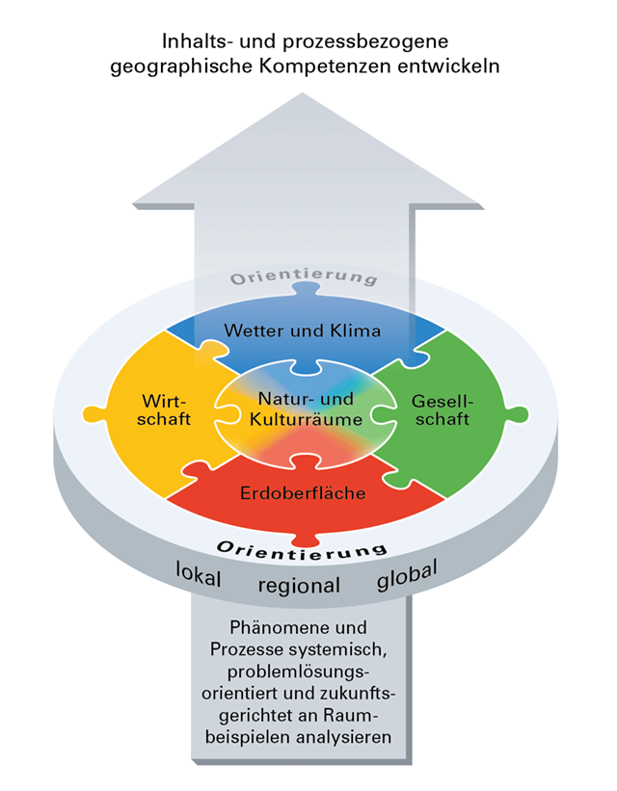
Systemischer Ansatz:
Modell geographischen Lernens
http://www.bildungsplaene-bw.de/,Lde/Startseite/ALLG/ALLG_GYM_GEO_lg

Slide 10
Kompetenzorientierung
„Was muss durchgenommen werden?“
„Wie und was müssen Schülerinnen und Schüler lernen, damit sie am Ende eine bestimmte Kompetenz erworben haben?“
WEINERT definiert Kompetenzen als
„die bei Individuen verfügbaren oder durch sie erlernbaren kognitiven Fähigkeiten und Fertigkeiten, um bestimmte Probleme zu lösen, sowie die damit verbundenen motivationalen, volitionalen und sozialen Bereitschaften und Fähigkeiten, um die Problemlösungen in variablen Situationen erfolgreich und verantwortungsvoll nutzen zu können“ (Weinert, 2001, S. 27 f.).

Slide 11
Was lernt ein Schüler, wenn er Geographie lernt?
Geographische Kompetenzen werden erworben …
(a) in Prozessen
(b) an Inhalten
„Was lernt man – durchgängig, themenübergreifend, fortlaufend … - wenn man Geographie lernt?“
„An welchen geographischen Inhalten und in welchen Schritten lernt man das?“
Antwort: in Geographie lernt man …
sich räumlich und systemisch orientieren
Räume in natur- und humangeographischen Strukturen und Prozessen analysieren
raumbezogene Strukturen und Prozesse beurteilen
nachhaltige Handlungsmöglichkeiten auf der Grundlage geographische Kompetenzen
mit Hilfe fachspezifischer Methoden Räume fragengeleitet, kritisch, reflektiert und zukunftsorientiert zu analysieren
Antwort: man lernt das in Geographie Schritt für Schritt an Phänomenen und Prozessen ...
der Erdoberfläche
von Wetter und Klima
der Gesellschaft
der Wirtschaft
und bei
der systemischen Analyse von Räumen
Prozessbezogene Kompetenzen
Inhaltsbezogene Kompetenzen
Notes:
11

Slide 12
Struktur des Bildungsplans Geographie: Prozess und Inhalt
Geographische Kompetenzen werden erworben …
(a) in Prozessen
(b) an Inhalten
fachspezifische
themenübergreifende
an Komplexität und Durchdringungstiefe zunehmende
Lernwege
sach- und altersbezogene,
beobachtbare
überprüfbare
kumulierbare
aufbauende
Lernfortschritte
Prozessbezogene Kompetenzen
Inhaltsbezogene Kompetenzen
Notes:
12

Slide 13
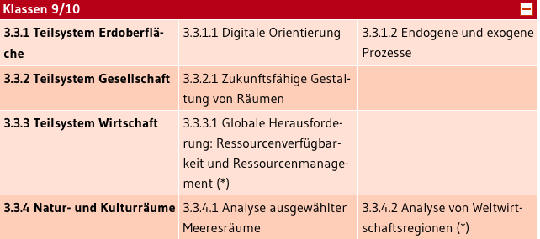
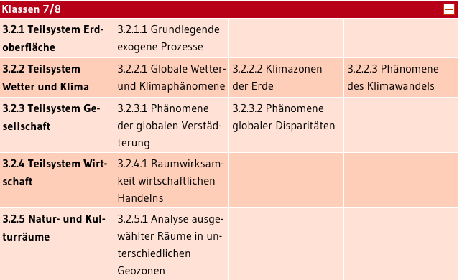
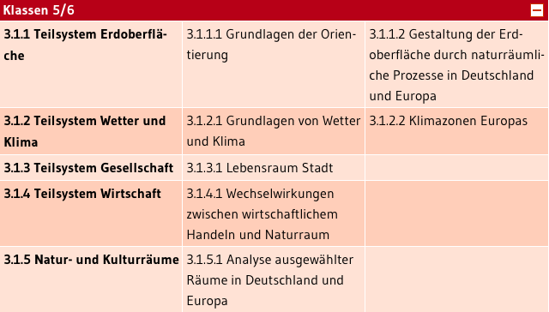
Kompetenzorientierung

Slide 14
Geographische Arbeitstechniken
Anwendung und Interpretation von Karten und anderen Hilfsmitteln, um sich räumlich orientieren zu können (auch GPS);
reflektierte Nutzung verbaler, bildhafter, quantitativer und symbolischer Informationsquellen, um Rauminformationen gewinnen, verarbeiten, dokumentieren, präsentieren und bewerten zu können;
reflektierter Umgang mit modernen Informations- und Kommunikationstechniken um geographisch relevante Informationen zielgerichtet und themenbezogen gewinnen, verarbeiten, dokumentieren, präsentieren und beurteilen zu können;
Kommunizieren und Artikulieren von Meinungen, um geographische Themen- und Problemfelder ansprechen, vermitteln und bewerten zu können;
Einsatz experimenteller Arbeitsweisen und Verfahren, um Situationen und Vorgänge simulieren zu können;
Gewinnung von Erkenntnissen durch synoptische Verfahren;
Einbringen von Medien und Methoden beim interdisziplinären Arbeiten, um Situationen aus geographischer Sicht mehrperspektivisch wahrnehmen und differenzierte Lösungsansätze finden zu können.

Slide 15
Leitperspektiven
allgemeine Bildungs- und Erziehungsziele
fachübergreifend
zeitgemäße Auslegung normativer Grundlagen
Persönlichkeitsbildung und –stärkung
Bildung zur Gemeinschafts- und Teilhabefähigkeit
Sensibilisierung für den globalen Kontext des Alltagshandelns
Herausforderungen und Leitperspektiven
Allgemein
Überlebensfrage angesichts der Begrenztheit eigener und natürlicher Ressourcen: Bildung für nachhaltige Entwicklung (BNE)
Orientierungsfähigkeit, Verantwortungsübernahme und Konfliktfähigkeit angesichts konkurrierender Geltungsansprüche in der modernen Gesellschaft (Pluralitätsfähigkeit) Bildung für Toleranz und Akzeptanz von Vielfalt (BTV)
achtsamen Umgang mit eigenen psychischen und physischen Möglichkeiten und Grenzen (Resilienz) sowie denen des Anderen (Empathie): Prävention und Gesundheitsförderung (PG)
Themenspezifisch
Veränderungen in Berufs- und Arbeitswelt: Berufliche Orientierung (BO)
Digitalisierung: Medienbildung (MB)
Ökonomisierung: Verbraucherbildung (VB)
MOOC
(Massive Open Online Course)
Sommer 2016

Slide 16
Strukturelle Umsetzung
Organisationsformen bei einstündigem Unterricht
Modell | 40 Stunden (pro Jahr)
1 Stunde / Woche | ganzjährig
2 Stunden / Woche | halbjährig
 |  | halbjährig
3 Stunden / Woche | 13 Wochen Wirtschaft | 13 Wochen Geographie | 13 Wochen Politik
 | 13 Wo. Geographie | 26 Wochen (zweistündiges Fach)
4 Stunden / Woche | 10 Wochen Geographie | 10 Wochen Wirtschaft | 20 Wochen (zweistündiges Fach)
 |  | 10 Wochen Geographie

Slide 17
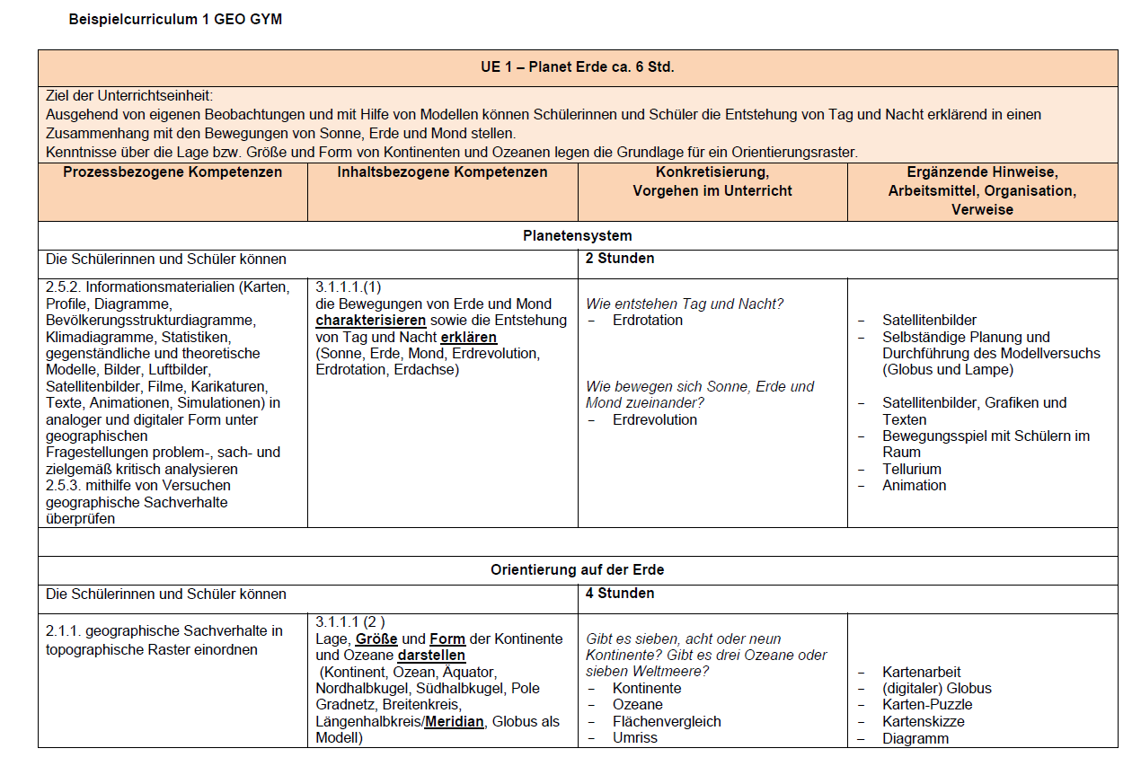
Beispielcurricula
Juli 2016

